Slide 1

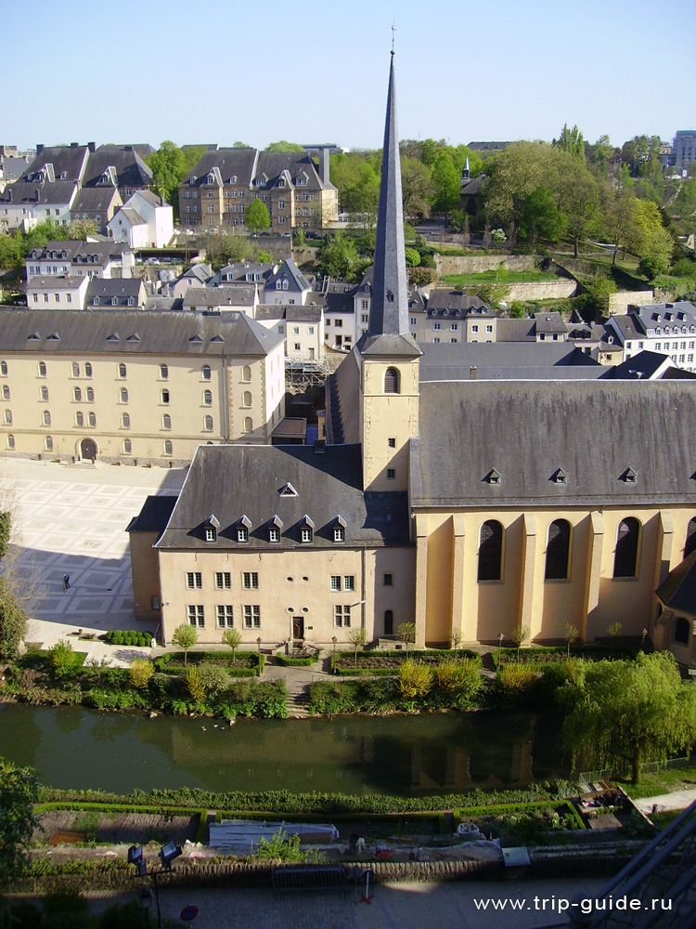
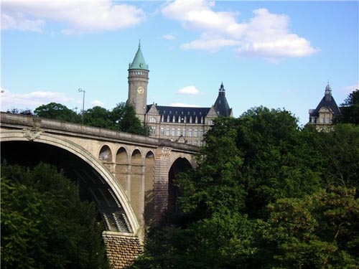
Люксембург

Slide 2
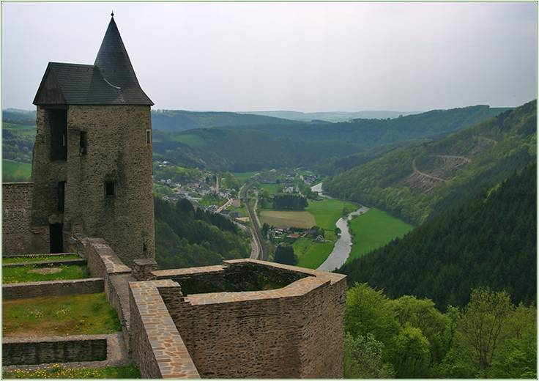
ЛЮ́КСЕМБУ́РГ, Великое герцогство Люксембургское (франц. Grand-Duche de Luxembourg, нем. Grossherzogtum Luxemburg),

Slide 3
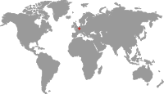
Герцогство граничит с Бельгией, Германией и Францией.

Slide 4
Объединение Германии (Бисмарком) было осуществлено «сверху» антидемократическим путем на прусско-милитаристской основе(без Австрии);

Slide 5
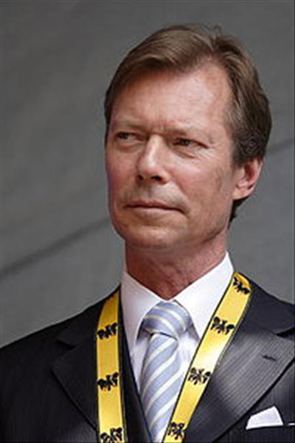
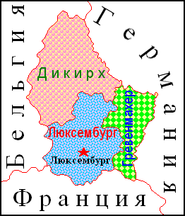
С 2000 года Арни

Slide 6
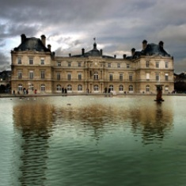
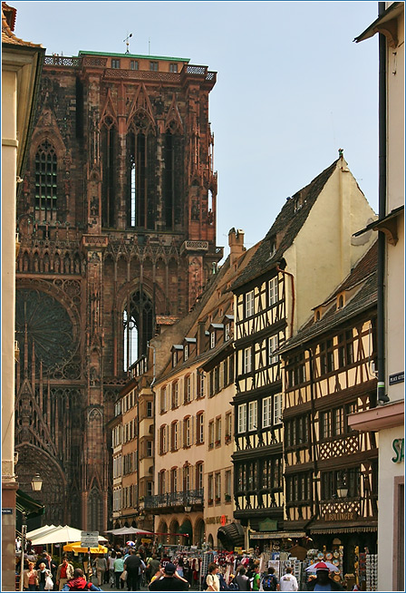
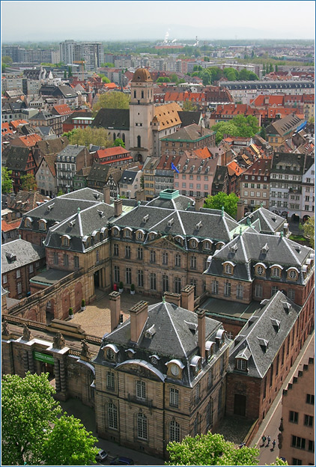
ЛЮ́КСЕМБУ́РГ (франц. Luxembourg, нем. Luxemburg; древн. Lucilinburch, Lutzelburg), столица государства Люксембург (см.ЛЮКСЕМБУРГ (государство)) в долине реки Альзет. Население 79,8 тыс. человек (2004). Люксембург — вторая столица

Slide 7
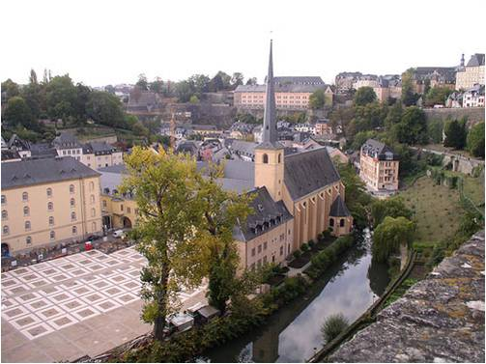


Название происходит от верхненемецкого «lucilinburch» — «малый город».
флаг герб

Slide 8
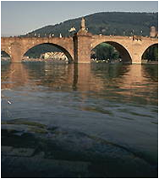
Достопримичательности
«Гейдельберг»
мост через р. Неккар

Slide 9


Slide 10


Slide 11
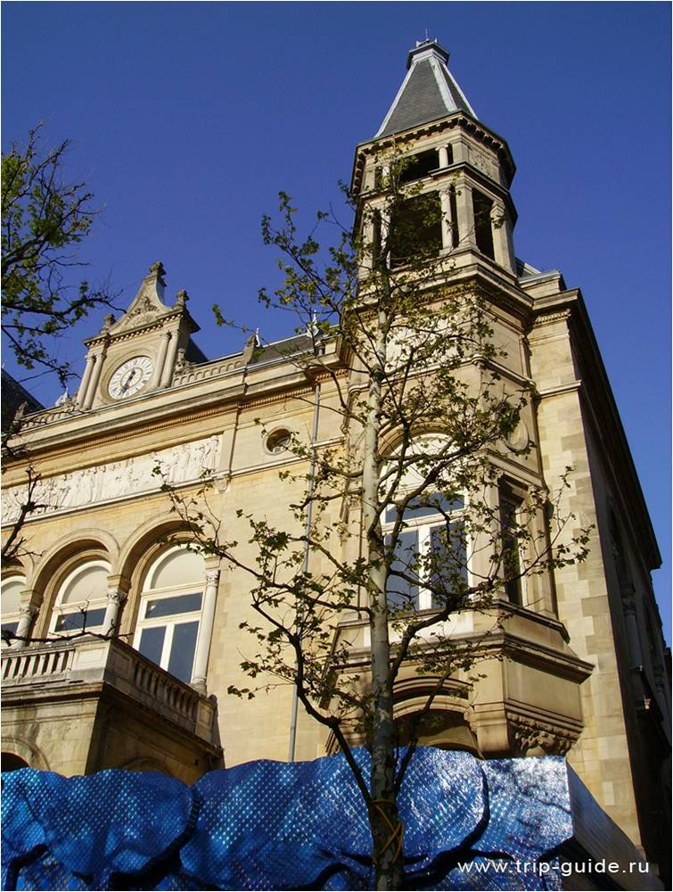

Slide 12
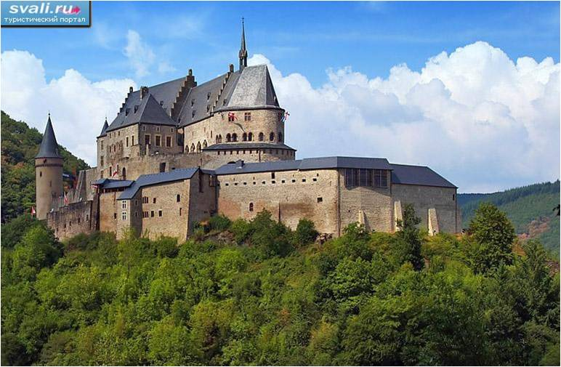

Slide 13
Интернет:
www.bankreferatov.ru
www.referat.ru
www.rol.ru
www.5ballov.ru.

